Slide 1



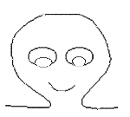
Co i skąd o sobie wiemy?
W poszukiwaniu podmiotu poznającego.
Włodzisław Duch
Katedra Informatyki Stosowanej UMK
School of Comp. Engineering,
Nanyang Technological University, Singapur
Google: W Duch
Zlot Filozoficzny 22-24.06.2011

Slide 2
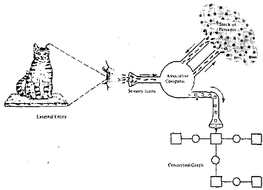
Plan
Zadanie na dzisiaj.
Radykalny konstruktywizm i
neuronalny determinizm.
Co o sobie wiemy?
Skąd to wiemy?
Co wie dziecko?
Co wie dorosły?
Klęska fenomenologii: to nie rzeczywistość, tylko moje wyobrażenia.
Procesy w mózgu i ich konceptualizacja.
Języki i obrazy, język i ciało.
Trajektorie umysłu.
Neurobrazowanie – co widać w mózgu?
Co wynika z symulacji komputerowych?

Slide 3
Zadanie filozofii
Zadanie filozofii: refleksja nad rzeczywistością, a nie plątanie się w wyobrażeniach, które z rzeczywistością mają niewiele wspólnego.
I Przykazanie: Nie będziesz miał cudzych bogów przede Mną.
Jahwe (Jestem, który jestem).
Refleksja wymaga by najpierw poznać , co o rzeczywistości wiadomo.
Moje zadanie: przybliżyć filozofom to, co wiemy na temat procesów poznawczych, jak je ujmować w sposób pojęciowy.
Procesy fizyczne => opis pojęciowy: geny, białka, neurony, neurotransmitery, impulsy elektryczne, glej, pobudzenia elektrochemiczne, struktury mózgu …
Pojęcia empiryczne => opis matematyczny relacji pomiędzy mierzalnymi wielkościami lub tylko abstrakcyjnymi pojęciami i parametrami.
Opis matematyczny => pojęcia teoretyczne: neurodynamika, atraktory, chaos, dyskretyzacja ciągłych procesów, język matematyki >> język werbalny.

Slide 4
Rozumienie w filozofii I
Platon: poczucie zadziwienia i potrzeba zrozumienia to sedno filozofii.
Kartezjusz: co wiem na pewno? Ale nie „Co rozumiem”.
Karl-Otto Apel, Understanding and Explanation. A Transcendental-Pragmatic Perspective. MIT Press 1984
Heinz von Foerster, Understanding Understanding. Essays on Cybernetics and Cognition, Springer 2003
Richard Mason, Understanding Understanding, SUNY 2003
Nie wystarczy wiedza, potrzebne jest zrozumienie: osiągane przez wgląd jest nagłe, nieodwracalne, ale zrozumienie jakiejś dziedziny lub języka jest stopniowe i całkiem odwracalne.
Epistemologia skupiła się na ustalaniu kryteriów prawdy, sam akt zrozumienia do niedawna był tajemniczy i dlatego Mason napisał: szansę na krytyczne ujęcie procesu rozumienia są bardzo małe, to pojęcie opiera się mocno rozważaniom typu: nie możesz zrozumieć … chyba że …

Slide 5
Rozumienie w filozofii II
Czy umysł może zrozumieć sam siebie? Jaki ma sens to pytanie?
Co oznacza „zrozumieć”? Co takiego zmienia się w nas, gdy coś zrozumiemy?
John Locke: świadomość jest postrzeganiem tego, co jest w umyśle.
Co jest w umyśle i czy ja zawsze o tym wiem? Co mogę postrzec wewnętrznie, a co przez obserwację od zewnątrz i obserwację swojego działania? Na ile wewnętrzne zrozumienie przypomina percepcję? Naoczne rozumienie?
Bernard Lonergan, SJ (1957) Insight; a study of human understanding. New York: Philosophical Library.
Akty wglądu są jakościowo różne od aktów doznania zmysłowego, życie wewnętrzne wykracza poza wiedzę czerpaną ze zmysłów. Mamy instynkt zadawania pytań, doznawania wglądu, dochodzenia do prawdy.
Paul Churchland: teorie, przekonania formują się stopniowo w sieciach neuronowych mózgu, ujęcie koncepcyjne tego nie oddaje.
Patricia Churchland: neurofilozoficzna epistemologia.

Slide 6
Rozumienie w filozofii III
Robert Piłat, Umysł jako model świata. Wyd. IFiS PAN 1999.
Umysł jako subiektywny, osobisty, funkcjonujący model świata.
Ale co do nas dociera i jaki model na tej podstawie potrafimy zbudować?
Andrzej Chmielecki, Fenomen rozumienia. Filo-sofija 4
Intuicja, zrozumienie, zmysłowość jako podstawa intelektu.
Całościowych charakter rozumienia: nie zawsze jest to sekwencja kroków rozumowania, może być jednoczesne ujęcie, tj. powstanie jednego zsynchronizowanego stanu pozwalającego na powstanie właściwych skojarzeń i wszystkie odpowiedzi na dany temat.
Rozumiem: sygnał, że taki stan powstał, np. po wysłuchaniu zdania, sygnał gotowości do przyjmowania dalszej informacji – Hai, Tak, OK.
Złożoność organizmu: DNA 100 mld km, 666x Ziemia-Słońce!
Złożoność mózgu: 10¹⁴ synaps, 10¹⁵ operacji/sek!
Złożoność umysłu jest niewielka. „Ja” prawie nic nie wie o szczegółach pracy organizmu i nie może wiele o sobie wiedzieć!

Slide 7
Neurofenomenologia
Francisco Varela, Neurofenomenologia: metodologiczne lekarstwo na trudny problem. JCS (1996), tł. Avant 01/2010.
Neurofenomenologia: połączenie współczesnej kognitywistyki z metodycznym ujęciem ludzkiego doświadczenia. Fenomenologiczny opis struktury doświadczenia i jego odpowiedniki w naukach poznawczych wzajemnie się precyzują (reciprocal constraints).
„… znaczący rozwój kognitywistyki osiągnięto niemal wyłącznie w ramach podejścia kognitywno-obliczeniowego lub koneksjonistycznego.
Koneksjonizm umożliwił sformułowanie rewolucyjnej idei zakładającej istnienie przejść oraz mostów między różnymi poziomami wyjaśniania.
Filozofia emergencji: „w jaki sposób lokalnie obowiązujące reguły mogą prowadzić do globalnych własności”.
Program badań: korelacje pomiędzy doświadczeniem subiektywnego przeżywania świata i badaniami nad mózgiem oraz psychologią eksperymentalną.
Czy taki program ma szansę powodzenia?

Slide 8
Doświadczenie i wiedza
Varela: nie mamy żadnej idei, czym mógłby być umysł lub poznanie, z wyjątkiem naszego własnego doświadczenia.
To samo można powiedzieć o wszystkich innych ideach, łącznie z wyobrażeniami o sobie. Jaki jestem? Definiuję się w dzieciństwie na podstawie samoobserwacji. A ja reaguję tak, lubię to, a mnie to denerwuje, a mnie nie …
– Dziękuję ci, Puchatku – powiedział Tygrys – bo żołędzie to jest coś, co Tygrysy lubią najbardziej.
Indywidualne różnice w stylach myślenia.
Agnozja wyobrażeniowa i przepływ informacji w mózgach.
Skąd wiem, co myślę?
Myśl: jednoznacznie uformowana, stan mózgu, który można odróżnić od innych, ale czasem najpierw jest działanie – po co ja tu przyszedłem …
Czytanie na głos do XIV wieku.
Mówienie do siebie i rozumienie własnych myśli i poleceń.

Slide 9
Wiarygodność „ja”
Test BBC: co ludzie zapamiętali z oglądanego zdarzenia? Niewiele.
Podważa to wiarygodność naocznych świadectw w sądach.
Co wpływa na nasze myślenie? Wszystko!
Pojęcia służą do komunikacji, samo myślenie jest pre-symboliczne.
Monti M.M, Osherson D.N, Logic, Language and the Brain. Brain Research 2011 (w druku): rola języka w rozumowaniu dedukcyjnym jest ograniczona do początkowego etapu w którym werbalnie prezentowana informacja ulega zakodowaniu w postaci niewerbalnych reprezentacji. Te reprezentacje są wykorzystywane przez operacje mentalne ale nie wykorzystują neuronalnych mechanizmów związanych z językiem.
Muszę się też komunikować z samym sobą, pojęcia przydają się, by uformować własne poglądy, stąd ważne są dyskusje i wewnętrzny dialog.
Ludzie mówią jedno, wyrażając tradycyjne poglądy, a robią całkiem co innego – jeśli siebie nie obserwujemy nie wiemy jacy jesteśmy.

Slide 10
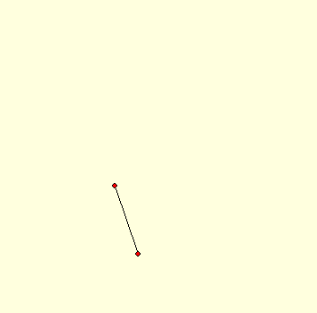
Radykalny konstruktywizm
Radical Constructivism is an unconventional approach to the problem of knowledge and knowing. It starts from the assumption that knowledge, no matter how it is defined, is in the heads of persons, and that the thinking subject has no alternative but to construct what he or she knows on the basis of his or her own experience.
What we make of experience constitutes the only world we consciously live in. It can be sorted into many kinds, such as things, self, others, and so on. But all kinds of experience are essentially subjective, and though I may find reasons to believe that my experience may not be unlike yours, I have no way of knowing that it is the same. The experience and interpretation of language are no exception.
Ernst Von Glasersfeld, Radical Constructivism: A Way of Knowing and Learning.
London: Falmer Press 1995.
Procesy w mózgu przebiegają drogami wyżłobionymi przez doświadczenie.

Slide 11
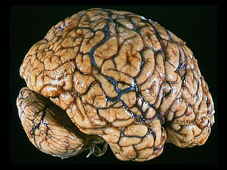
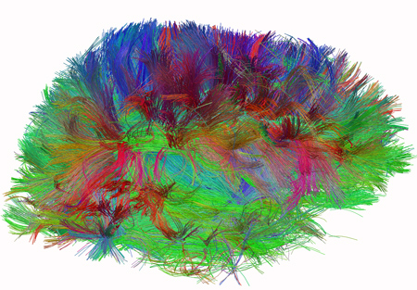
Neuronalny determinizm
Ogranicza nas genetyczny i neuronalny determinizm.
Neuronalny determinizm:
wynik doświadczeń życiowych, wychowania, prania mózgu; nie możemy myśleć inaczej, niż pozwala nam na to aktywność neuronalna.
Genetyczny determinizm częściowo ma wpływ na neuronalny.

Slide 12

Erozja
Dialog króla Milindy z buddyjskim mędrcem Nagaseną sprzed 2600 lat, w odpowiedzi na pytanie „Skąd się biorą skłonności”:
– Kiedy pada deszcz, dokąd płynie woda?
– Będzie płynąć po pochyłościach gruntu.
– A gdyby deszcz spadł ponownie, dokąd by płynęła woda?
– Płynęłaby w tym samym kierunku, co pierwsza woda.
Notes:
Woda była jednym z ulubionych tematów merców starozytnych, strumień myśli jest jak płynący szybko strumień wody.

Slide 13
Poglądy
Poglądy: wynik refleksji, wewnętrznego dialogu, wytwór sytuacji, a nie własność istniejąca.
Przykład: ankiety, kolejność i sposób zadawania pytań decyduje o wynikach.
1) Co sądzisz o związkach partnerskich kobiety i mężczyzny?
2) A co sądzisz o związkach partnerskich par homo?
Na samo pytanie „Co sądzisz o związkach partnerskich homo?” bez pierwszego odpowiada pozytywnie o 20% więcej badanych w ankiecie …
Czy mam poglądy na tematy, których nie przemyślałem? Nie, ale na poczekaniu je wymyślę, zależnie od kolejności pytań, pytającego, sytuacji.
Jak zareaguję w nowej sytuacji? Jak strażnik czy jako więzień (Zimbardo)?
Przeżycia: ciąg kolejnych synchronizacji i relaksacji, sekwencja stanów mózgu.
Tyle wiemy o sobie, ile nas sprawdzono (Szymborska).
Trzeba się ciągle sprawdzać!

Slide 14
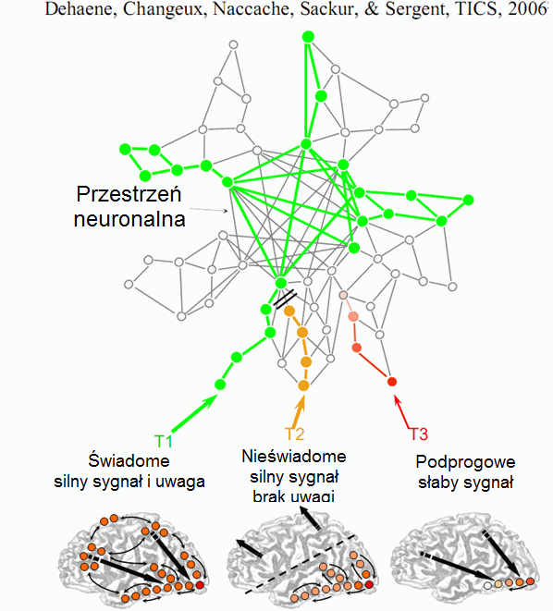
Przestrzeń neuronalna
Aktywność kory zmysłowej => wrażeń, w tym myśli.
Strumienie wstępujące i zstępujące łączą się, tworząc stany rezonansowe.
Co dzieje się gdy przepływ informacji w jedną ze stron jest słaby?
C. Gilbert, M. Sigman, Brain States: Top-Down Influences in Sensory Processing.
Neuron 54(5), 677-696, 2007
Przetwarzanie informacji ze zmysłów w korze i wzgórzu podlega silnym wpływom "odgórnym", w których złożone hipotezy zmieniają procesy na niskim poziomie. Kora funkcjonuje jako system adaptacyjny, zmieniając aktywność pod wpływem uwagi, oczekiwań, zadań związanych z percepcją. Stany mózgu tworzą się przez interakcję pomiędzy wieloma obszarami, w tym modulację lokalnych mikro-obwodów przez sprzężenia zwrotne. Zakłócenia tego przepływu informacji mogą prowadzić do zaburzeń behawioralnych.
Dehaene i inn, Conscious, preconscious, and subliminal processing. TCS 2006
Siła wpływu informacji wstępującej i uwaga (informacja zstępująca), dają 4 sytuacje, w których bodźce i uwaga są konieczne do świadomej percepcji.

Slide 15
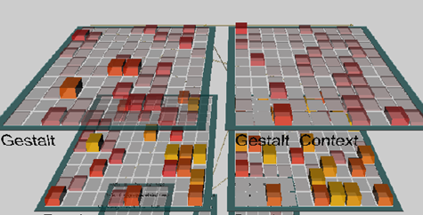
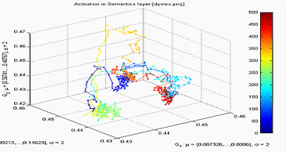
Mózg jako substrat
Filozofia i psychologia opisuje naiwne wyobrażenia oparte na pojęciach nie przystających do rzeczywistości.
W mózgu są tylko elektryczne impulsy, a nie obrazy czy dźwięki.
Musimy się wszystkiego nauczyć, nawet tego, jak unikać synestezji, jak odróżniać od siebie modalności zmysłowe, czy słyszę czy czuję dotyk?
Mózg jest substratem, w którym może powstać świat umysłu, labirynt wzajemnych aktywacji. Świadome wrażenia to cień neurodynamiki.
Czy da się opisać werbalnie stany mózgu z subiektywnego punktu widzenia? Gdybyśmy mieli doskonały model mózgu, czy dałoby się przewidzieć jego działanie w każdym kontekście?

Slide 16
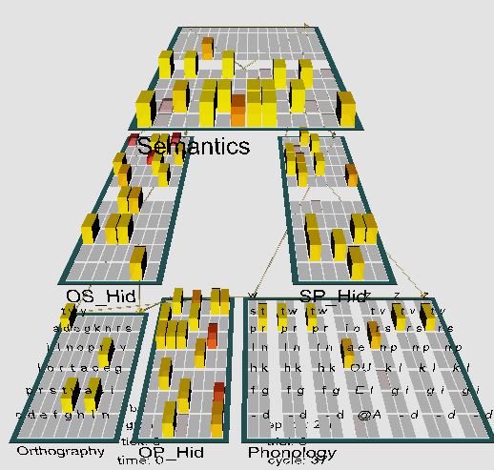
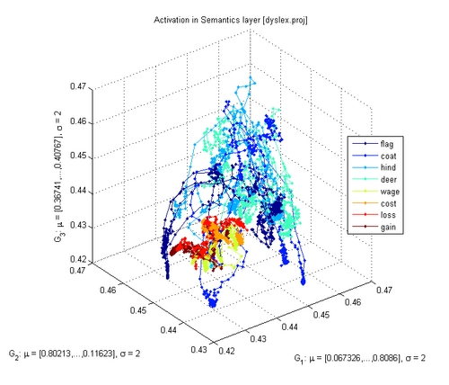
Czym są pojęcia
Aktywność i synchronizacja pobudzeń przebiega różnymi drogami, w modelach możemy badać dynamikę tego procesu w czasie rozpatrywania pojęcia: za każdym razem kontekst + historia prowadzą do nieco innych aktywacji.
Pojęcie = symbol mentalny niosący pewne znaczenie?
=> Relacyjna kategoria stanu mózgu, sam stan nie jest dokładnie powtarzalny.
Symbol = etykieta dla w miarę podobnych relacyjnie stanów.
Punkt reprezentuje tu rozkład aktywacji w 140 obszarach mózgu, wizualizacja zachowuje relacje podobieństwa, widać baseny atrakcji stanów mózgu.

Slide 17
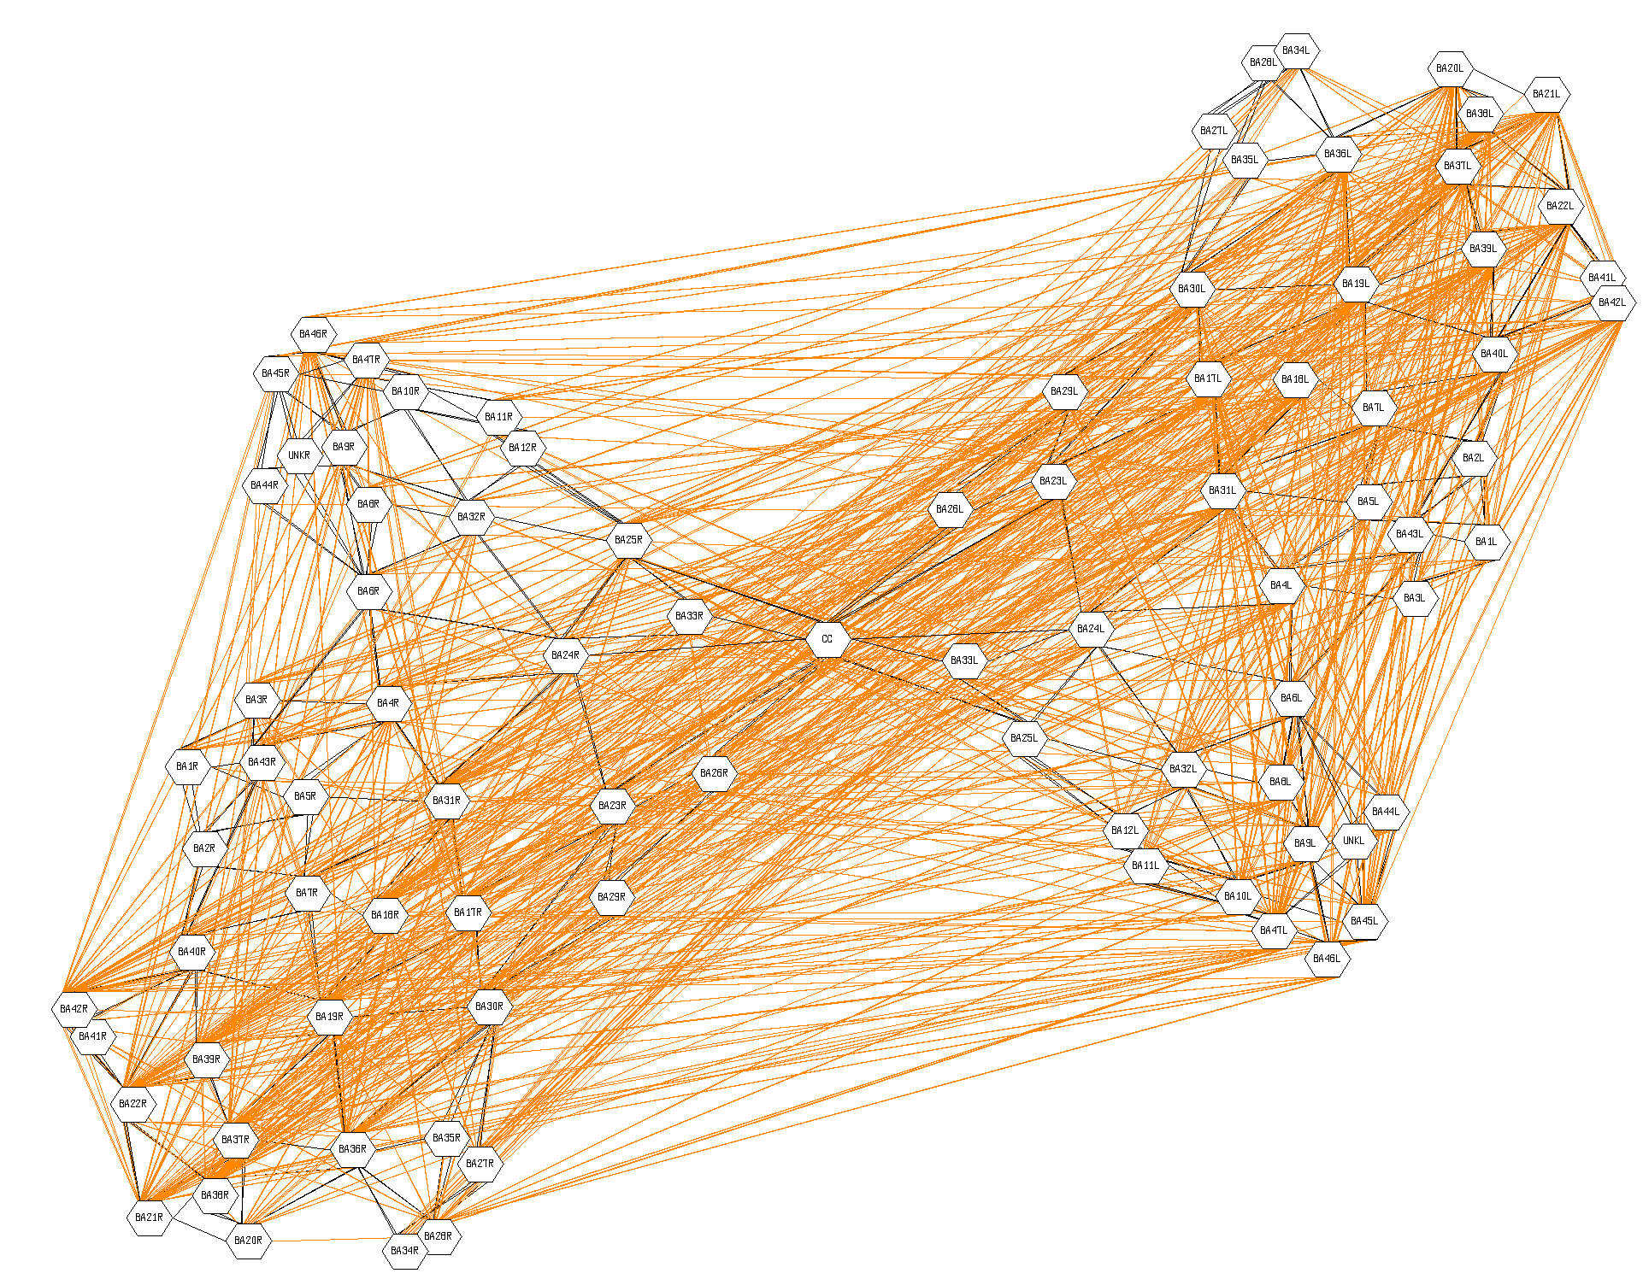
Język (165 eksperymentów)
Sieci funkcjonalne
M. Anderson, BBS 2010

Slide 18
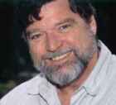
Paul Churchland
A Neurocomputational Perspective: The Nature of Mind and the Structure of Science (1989); The Engine of Reason, The Seat of the Soul: A Philosophical Journey into the Brain, MIT Press, 1995.
Tradycyjnie filozofia opierała się na logice, np. teorii prawdy Tarskiego.
Symboliczne modele umysłu ≈ rozkładu aktywności grup neuronów w mózgu, model "sieciowy" lub "wektorowy„ jest bliższy rzeczywistości.
Teoria tworzy się stopniowo w naszych mózgach w czasie nauki, badania i opisywania, jest wynikiem uczenia się przez sieci neuronowe w mózgu.
Powstaje zbiór wzajemnie ze sobą skojarzonych stanów, część związana jest z aktywacją fonologicznych reprezentacji pojęć językowych - symboli.
Model wewnętrzny jest rzadko w pełni werbalizowalny, na poziomie symbolicznym przekonania nie muszą więc sprowadzać się do zbioru reguł.
Przekonania o świecie są wynikiem procesów skojarzeniowych, to teorie w postaci konfiguracji możliwych (potencjalnych) pobudzeń sieci neuronów, z większością lokalnych konfiguracji można związać pewien symbol.

Slide 19
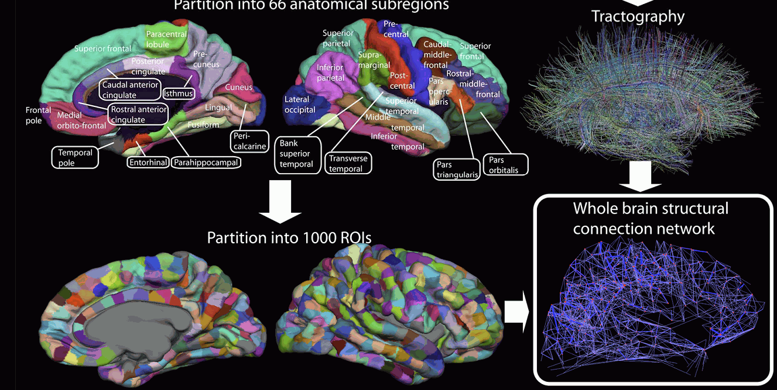
Konektom
Cel: 1000 regionów, których aktywacja pozwoli scharakteryzować stan mózgu.
Pojęcie = kwazistabilny stan, można częściowo opisać przez jego sąsiedztwo, relacje z innymi pojęciami, synonimami, antonimami.

Slide 20
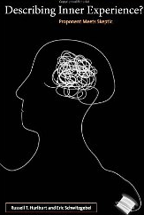
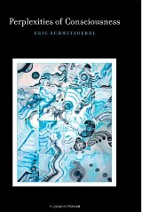
Co o sobie wiemy?
Eric Schwitzgabel: niewiele!
http://www.faculty.ucr.edu/~eschwitz/
Describing Inner Experience? Proponent Meets Skeptic,
ES + Russell T. Hurlburt, MIT Press (2007).
Perplexities of Consciousness, MIT Press (2011).
Czemu fenomenologia i psychologia oparta na introspekcji tak nam niewiele powiedziała o naturze umysłów?
Czemu tak trudno jest ustalić, jakie są nasze doznania?
Czy są myśli bez mentalnych obrazów?
Czy sny mają kolory i są w nich dźwięki?
Które zmysły są źródłem informacji?
Czy mogę mieć błędne przekonania na temat swoich wrażeń?
Co właściwie wiem gdy nie mogę sobie przypomnieć ani nazwy ani obrazu, ale wiem o co chodzi?

Slide 21
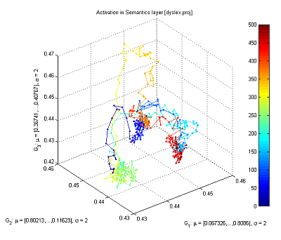

Co wie niemowlę?
Kontrolowanie swojego zachowania wymaga utworzenia odpowiednich skojarzeń (stan umysłu-działanie), dzieciom zajmuje to wiele lat.
Intencjonalność jest odniesieniem do świata, ale realizowana jest poprzez kwazi-stabilne stany powstające w mózgu.
Metafora „umysł jako lustro”: S. Laycock, Mind as Mirror and the Mirroring of Mind: Buddhist Reflections on Western Phenomenology (1994).
Żeby coś spostrzec musi powstać stan
mózgu, istniejący dostatecznie długo
by można go było odróżnić od
przypadkowych fluktuacji.
Jesteśmy świadomi tylko swoich stanów
mózgu, reakcji na pobudzenia przez
zmysły i pobudzenia pamięci.
A nie B: formowanie się
umysłu.

Slide 22
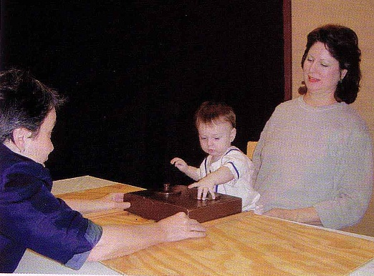
A-nie B
Zabawka (jedzenie) chowana jest w pudełku A i po krótkiej przerwie dziecko (zwierzę) może ją stamtąd wyciągnąć. Po kilku powtórzeniach w A zabawka chowana jest w miejscu B; dzieci szukają nadal w A, chociaż patrzą na B!
Takie efekty obserwuje się w rozwijającym się mózgu dzieci ~ 8 miesięcznych (Piaget 1954), doświadczenia robiono też na zwierzętach.
Interakcje pomiędzy pamięcią aktywną i synaptyczną - wagi już się zmieniły ale pamięć aktywna jest w innym stanie: co zwycięży?
Pamięć aktywna nie działa u dzieci równie sprawnie co synaptyczna, lezje w okolicach kory przedczołowej wywołują u dorosłych ludzi i rezusów podobne efekty.
Dzieci robią mniej błędów patrząc w kierunku miejsca, gdzie schowano zabawkę, niż sięgając po nią.
Jest wiele interesujących wariantów tego typu doświadczeń i prób wyjaśnień na różnym poziomie.

Slide 23
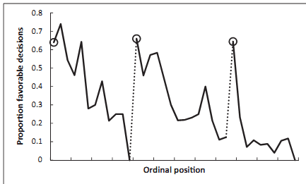
Co wie dorosły?
Na obrazku częstość przyznawania przepustki w zależności od pory dnia dla 1000 decyzji 8 sędziów izraelskich z 20-letnim stażem pracy (S. Danziger, www.pnas.org/cgi/doi/10.1073/pnas.1018033108, 2011).
Kiedy szansa na przepustkę spada do zera trzeba nakarmić sędziego!
Przypadkowe osoby pytane, gdzie jest ulica Walentynkowa okazały się dwa razy bardziej skłonne do udzielenia pomocy minutę po zadaniu tego pytania, niż osoby pytanie o ulicę Martina (Baumeister i inn, Personality and Social Psychology Bulletin, 35, 260-268, 2009).

Slide 24
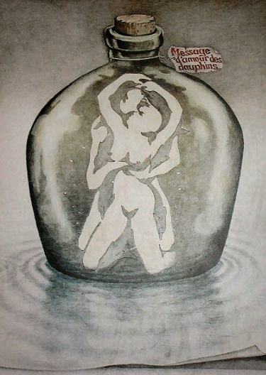
Świat to twór umysłu
Chociaż część tego, co postrzegamy dochodzi przez zmysły od obiektów znajdujących się przed nami, inna część (a może to być większa część) zawsze pochodzi z naszej własnej głowy.
William James
The Principles of Psychology, 1890
Mózg ma mnie, nie ja mam mózg.
To mózg widzi i czuje, wszystkie nasze wrażenia i myśli są jego wytworem.
Ile na tym obrazku widać delfinów?
Większość dzieci do 10 roku życia nic innego nie widzi, ale to się zmienia.

Slide 25
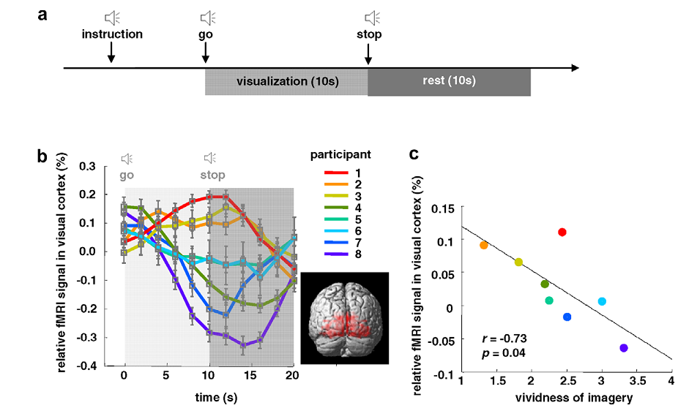
Wyobraźnia
Jak i gdzie tworza się obrazy mentalne?
Borst, G., Kosslyn, S. M, Visual mental imagery and visual perception: structural equivalence revealed by scanning processes.
Memory & Cognition, 36, 849-862, 2008.
Liczne eksperymenty pokazują, że reprezentacja obrazów wyobrażonych wymaga udziału tych samych struktur co widzenie; aktywacja LGN ma
10-15% pobudzeń z siatkówki, pozostałe 95-90% z kory wzrokowej!
Cui, X et al. (2007) Vividness of mental imagery: Individual variability can be measured objectively. Vision Research, 47, 474-478.
Wyniki testów Vividness of Visual Imagination (VVIQ) są skorelowane z aktywnością kory wzrokowej w obrazowaniu fMRI jak i z wynikami testów pamięci – co od razu zauważyłem a co mogę zauważyć jeśli mam żywy obraz?
Są tu znaczne różnice w sposobie działania mózgów, nie każdy ma żywą wyobraźnię, narysuje coś z pamięci, zauważy zmiany.
Dlaczego? Pobudzenia od ⬄ do zmysłów mają różną siłę.

Slide 26
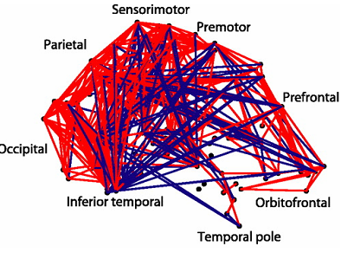
Do zmysłów
Normalna percepcja wymaga przygoto-wania kory zmysłowej przez pobudzenia odgórne – inaczej sygnał nie da się zinterpretować.
Jeśli mamy słabe połączenia w stronę kory zmysłowej to mamy słabą wyobraźnię, agnozję wyobrażeniową.
Jak to się przejawia?
Nie wiem, co się dzieje w mojej głowie bo nie wywołuje to typowych wrażeń, ale nieświadome procesy mają nadal wpływ na zachowanie.
Dlaczego zaczynam nucić piosenkę? Chodzi mi „po głowie” ale nie wiem tego dopóki nie zanucę lub zagwizdam.
Z wielu procesów możemy nie zdawać sobie sprawy dopóki nie zauważymy, co robimy, interpretacja jest często konfabulacją.
Myślenie jest bardziej abstrakcyjnie bo nie traci się energii na pobudzanie zmysłów, ale architektem lub muzykiem trudno zostać.

Slide 27
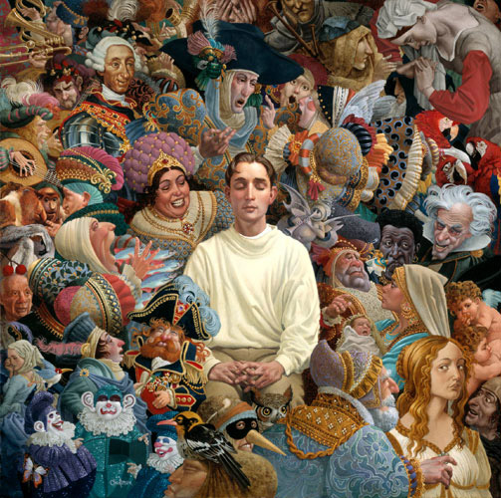
The Listener
James C. Christensen

Slide 28
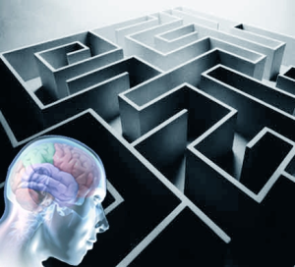
Nieświadome wybory
Nijmegen Unconscious Lab,
http://www.unconsciouslab.com
Dijksterhuis, Nordgren, Unconscious Thought Theory,
Perspectives on Psych. Science 2006
Czy racjonalnie podejmowane decyzje są najlepsze?
Większość procesów myślenia jest spontaniczna i odbywa się nieświadomie, widzimy tylko skutki w postaci myśli;
kreatywność wymaga nieświadomego myślenia, po prostu „przychodzi mi do głowy”;
podejmowane decyzje są często bardziej zadawalające, szczególnie w skomplikowanych przypadkach (wybór mieszkania czy żony).
Nie wiem dlaczego tak wybieram bądź postępuję, reakcje mózgu są zbyt skomplikowany bym je mógł świadomie poznać.

Slide 29

Happiness is a warm gun
Pewnego kwietniowego ranka zbudziłem się z wyraźną świadomością, że zrozumiałem o co chodzi w piosence Beatlesów, „Happiness Is a Warm Gun“.
Nie słuchałem jej wiele lat, nie myślałem o niej, nigdy nie rozumiałem jej tekstu, jednego z najdziwniejszych jakie znam.
The man in the crowd with the multicoloured mirrors on his hobnail boots, lying with his eyes while his hands are busy working overtime,
a soap impression of his wife which he ate and donated to the Nation Trust.
I need a fix 'cause I'm going down
Down to the bits that I left uptown
I need a fix cause I'm going down
Mother Superior jump the gun
Happiness is a warm gun,
Bang Bang Shoot Shoot
Dlaczego po latach o tym pomyślałem?
Jak długo mogą się utrzymywać nieświadome
procesy działające w tle?

Slide 30
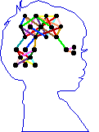
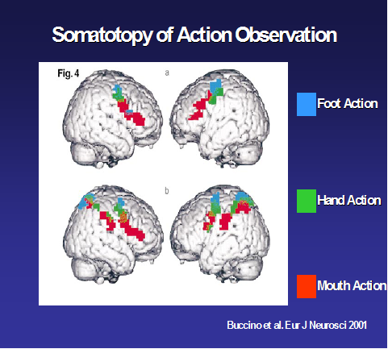
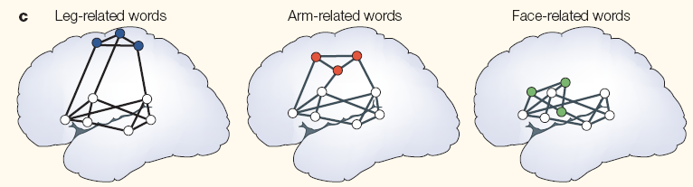
Słowa w mózgu
Eksperymenty psycholingwistyczne dotyczące mowy pokazują, że w mózgu mamy dyskretne reprezentacje fonologiczne, a nie akustyczne.
Sygnał akustyczny => fonemy => słowa => koncepcje semantyczne.
Aktywacje semantyczne następują 90 ms po fonologicznych (N200 ERPs).
F. Pulvermuller (2003) The Neuroscience of Language. On Brain Circuits of Words and Serial Order. Cambridge University Press.
Sieci działania – postrzegania, wnioski z badań ERP i fMRI.
Fonologiczna gęstość otoczenia słowa = liczba słów brzmiących podobnie jak dane słowo, czyli dająca podobne pobudzenia mózgu.
Semantyczna gęstość otoczenia słowa = liczba słów o podobnym znaczeniu (rozszerzona podsieć aktywacji).

Slide 31
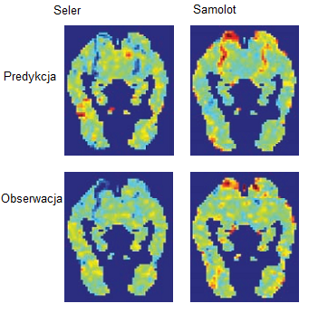
Semantyka fMRI
Wektory semantyczne V(S) wyznaczono obliczając korelacje z dużego korpusu słów (10¹²), z 25 wybranymi cechami.
Model uczono korelacji V(S) ze skanami fMRI, biorąc 58 do uczenia i przewidując dwa pozostałe. Osiągana dokładność była poziomie 77%.
Aktywacja mózgu obserwowana w
fMRI dla danego pojęcia jest
prototypem stanu mózgu związanego
z sensem tego słowa.
Pozwala to za pomocą korelacji
pomiędzy słowami przewidzieć
aktywacje dla nowych pojęć.
Pobudzenia mózgu to naturalna baza dla
reprezentacji semantycznych.
2010 First Workshop on Computational
Neurolinguistics.

Slide 32
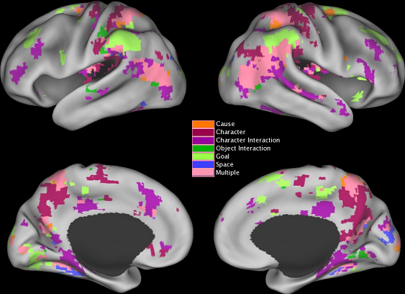
Segmentacja doświadczenia
Świat naszych przeżyć jest sekwencją scen, stany przejściowe nie są postrzegane (J.M. Zacks, N.K. Speer et al. The brain’s cutting-room floor: segmentation of narrative cinema. Frontiers in human neuroscience, 2010).
Automatyczna segmentacja doświadczenia to podstawa percepcji, ułatwiająca planowanie, zapamię- tywanie, łączenie informacji.
Przejścia pomiędzy segmentami wynikają z obserwacji istotnych zmian sytuacji, pojawienia się postaci, ich interakcji, miejsca, celów, jak na filmie.

Slide 33
Problemy wymagające wglądu
Neuromodulacja (emocje)
Cel
Kroki
Prawy płat skroniowy
Start: opis problemu = rozkład pobudzeń obszarów mózgu
Lewy płat skroniowy inicjuje, pomaga kategoryzować.

Slide 34
"Ja" bez granic
Decyzje podejmuje cały mózg, nie wszystkie są uświadamiane, możemy dążyć do czegoś nie zdając sobie z tego sprawy.
Jeśli będziemy ich świadomi to "ja" może to zmienić – postępuję niezgodnie ze swoimi zasadami lub ideałami.
Wolna wola = kontrola mojego działania w zgodzie z przekonaniami, możliwa jest tylko dzięki świadomej refleksji skutków swojego działania.
Relacje ze światem, innymi istotami
Wielki umysł
Zachodzące w mózgu
procesy wpływające
na podejmowanie
decyzji
Ja =
model siebie

Slide 35
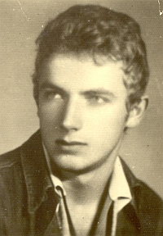
Edward Stachura – Się (1977)
Nie ma ja. Się jest. Się jest stanem. Nie panem.
Ani nad innymi panem, ani sobie panem.
Żadnym panem. Koniec z panem. Z panem amen.
Się jest stanem. Się jest duch. Teraz dopiero.
Nigdy przedtem. Przedtem się to muskało.
Przedtem się o to ocierało się.
Wtedy, kiedy nie było ja.
Kiedy nie było: mój moja moje.
Bardzo rzadko. Bardzo od czasu do czasu.
W tych przerwach od czasu do czasu.
W tych przerwach od ja do ja. Bo ja to czas.
[…]
Nie ma ja.
Się jest. Się jest się.
Się jest duch. Się jest nikt.
Się zrozumiało.
Się rozumie.

Slide 36
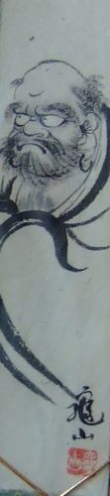

Hakuin Ekaku (1686 -1769)
Zazen Wasan
...
Bez końca krążymy w wszystkich sześciu światach.
Z ciemnej ścieżki na ciemną ścieżkę
wędrujemy w ciemności,
jakże uwolnić się mamy z koła samsary?
Przyczyną naszych trosk jest złudzenie ego.
...
A gdy zwrócimy się do wewnątrz
i doświadczymy naszą Prawdziwą Naturą,
że Prawdziwa Jaźń jest nie-jaźnią,
że nasza własna Jaźń jest nie-jaźnią,
staniemy ponad ego
i poza zręcznymi słowami.
Wtedy brama do jedności przyczyny i skutku
zostanie otwarta na oścież.
James Austin, Zen and the Brain, MIT Press 1999

Slide 37
Kilka ostatnich prac
Duch W. (2011) Jak reprezentowane są pojęcia w mózgu i co z tego wynika. Rozdział książki o pojęciach (UJ).
Duch W. (2011) Neuronauki i natura ludzka. Rozdział książki (KUL).
Duch W. (2010) Czy jesteśmy automatami? Mózgi, wolna wola i odpowiedzialność. Rozdz. 8, str. 219-264, Na ścieżkach neuronauki. red. P. Francuz, Lublin: Wydawnictwo KUL.
Duch W. (2010) Reprezentacje umysłowe jako aproksymacje stanów mózgu.
Studia z Kognitywistyki i Filozofii Umysłu 3: 5-28, 2009
Duch W. (2008) Umysł, świadomość i działania twórcze. Kognitywistyka i Media w Edukacji 1-2, str. 9-40.
Duch W. (2003) Neurokognitywna teoria świadomości. Studia z kognitywistyki i filozofii umysłu, str. 133-154.
Duch W. (2002) Geometryczny model umysłu. Kognitywistyka i Media w Edukacji, Tom 6, str. 199-230
Duch W. (2002) Fizyka umysłu. Postępy Fizyki 53D, str. 92-103

Slide 38
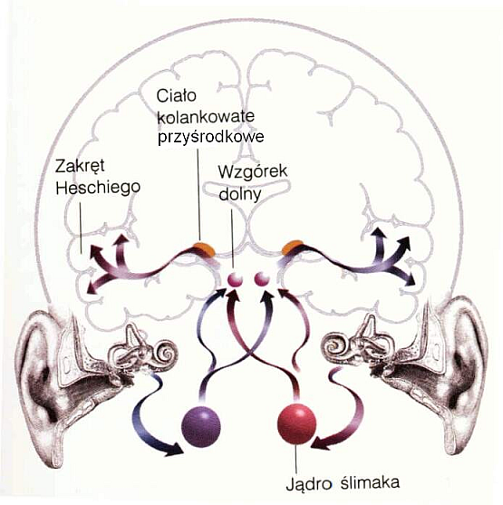
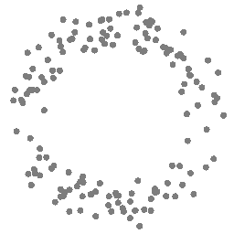
Dziękuję za synchronizację neuronów.
Google: W Duch => Prace, referaty …

